Slide 1
Ptaki

Slide 2
Wybrane gatunki

Slide 3
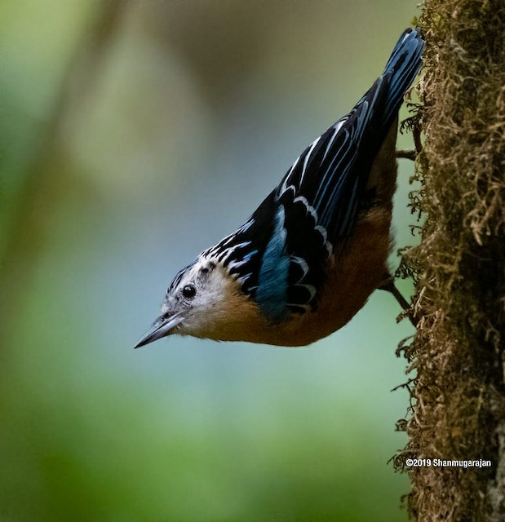
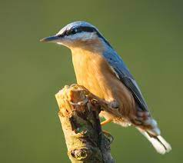
Kowalik błękitny
(Sitta europea)
Kowalik wspaniały
(Sitta formosa)
zamieszkuje wiecznie zielone lasy i lasy mieszane południowo - wschodniej Azji
okres lęgowy w kwietniu i maju
Gniazdo w dziupli drzewa 2–8 m nad ziemią, najczęściej w dębach lub rododendronach,. Zbudowane jest z liści i kory, a wyściełane futrem
zamieszkuje lasy Europy
lęgnie się od maja do czerwca w dziuplach wykutych przeważnie przez dzięcioły, rzadziej budkach lęgowym.
Żywi się owadami i ich larwami, pająkami i innymi bezkręgowcami, zimą zjada nasiona i drobne owoce, nasiona zbóż t

Slide 4
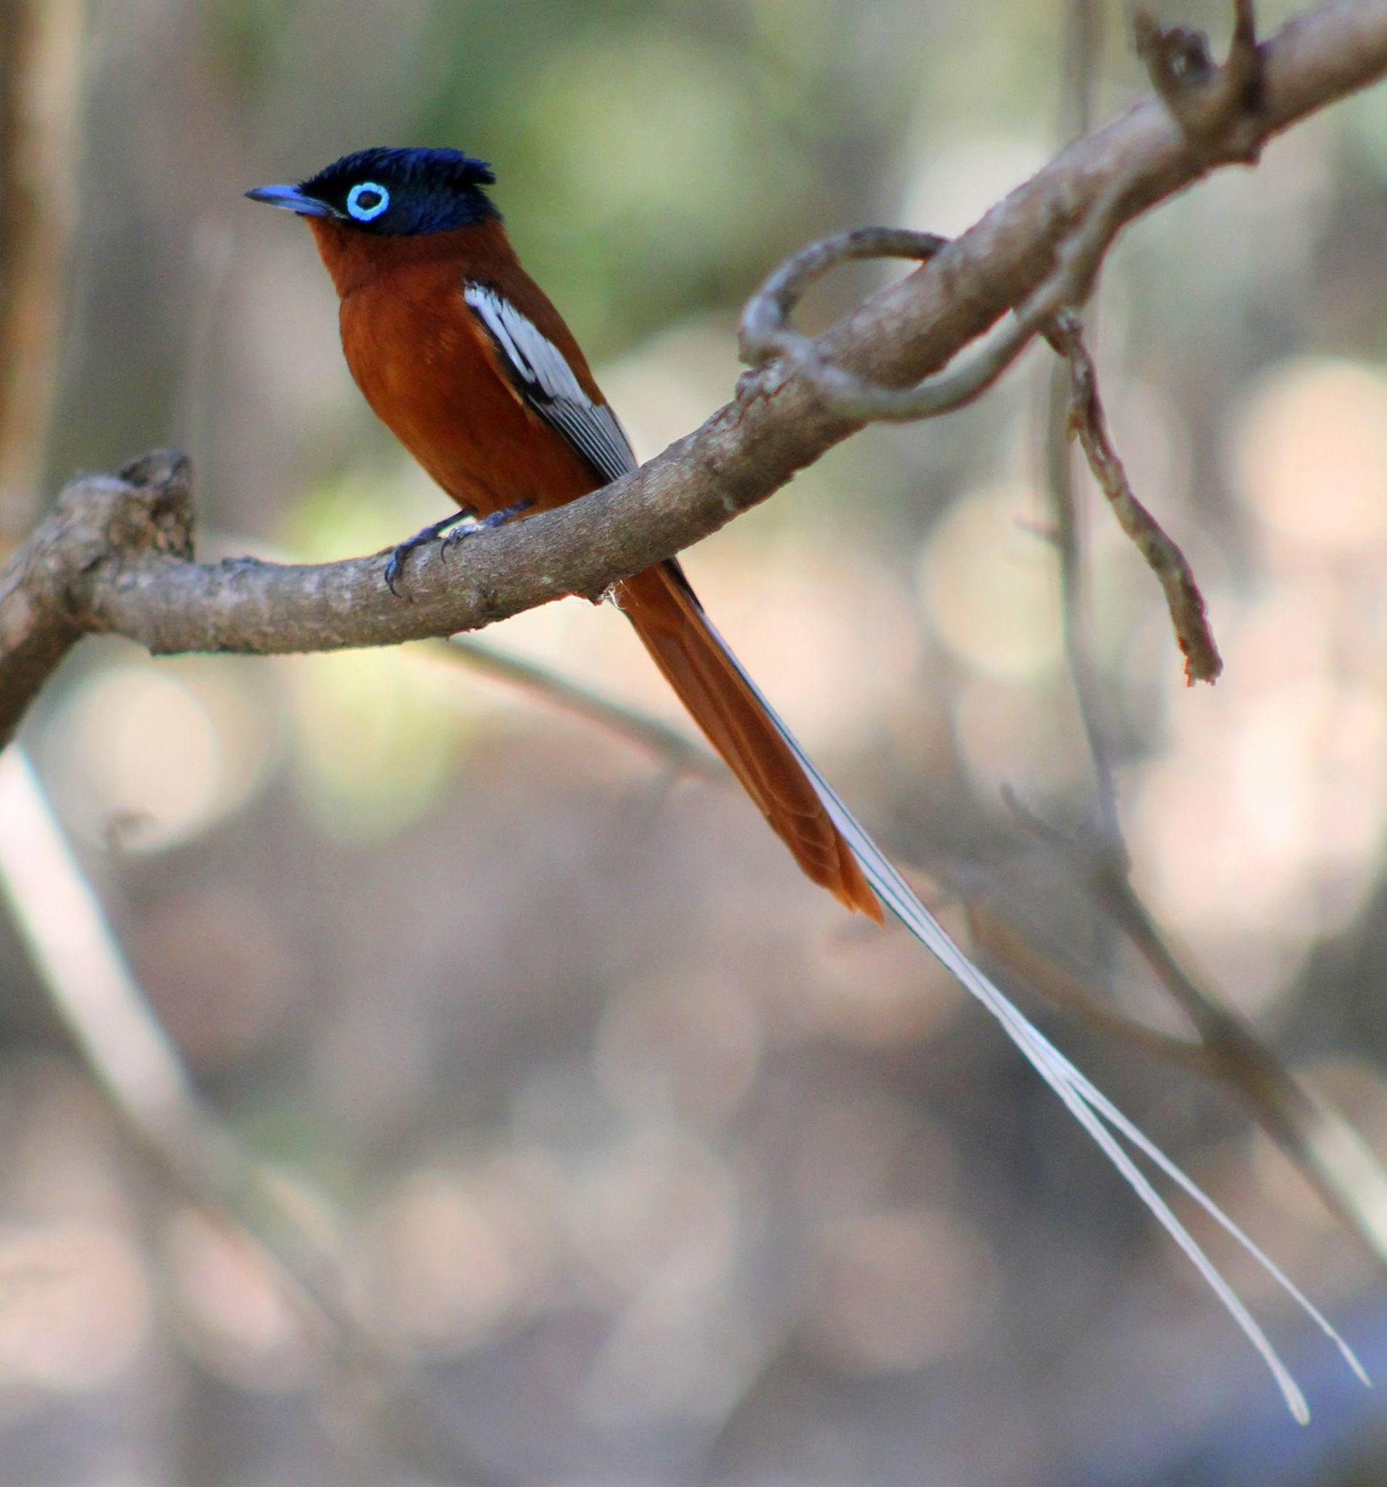
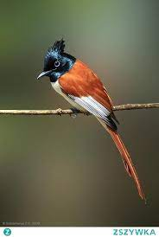
Muchodławka rajska (Terpsiphone paradisi)
Muchodławka białoskrzydła (Terpsiphone mutata)
English: Indian paradise flycatcher
Deutsch: Der Asiatische Paradiesschnäpper
Español: monarca colilargo asiático
występują w gęstych lasach i zadrzewieniach środkowej i południowej Azji
Żywią się owadami i pająkami
Gniazda znajdują się na drzewach, mają kształt kubka. Zniesienie liczy 3–4 jaja. Samica wysiaduje je przez 14–16 dni. Młode opuszczają gniazdo po 12 dniach życia
English: Malagasy paradise flycatcher
Deutsch: Der Madagaskar-Paradiesschnäpper
Español: monarca colilargo malgache
występuje na Madagaskarze i Komorach, we wszystkich rodzajach lasów, z wyjątkiem górskich.
żywi się owadami
buduje głębokie, wiszące na gałęziach gniazda, 1 do 5 metrów nad ziemią. Samica składa zwykle 3 jaja

Slide 5
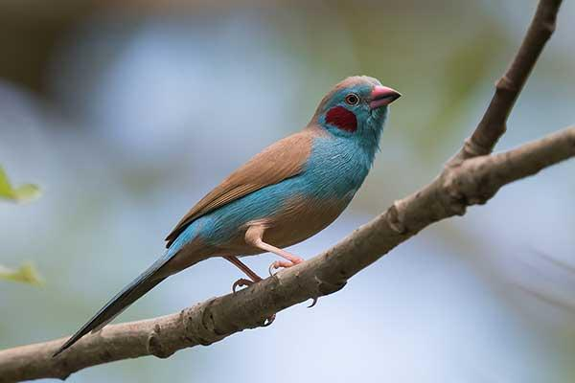
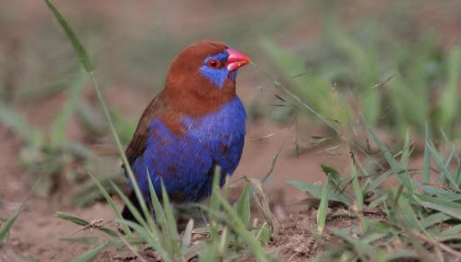
Motylik niebieskobrzuchy (uraeginthus ianthinogaster)
Motylik krasnouchy (Uraeginthus bengalus)
Granatina ianthinogaster
English: purple grenadier
Deutsch: Der Veilchenastrild
Español: granadero oriental
występuje w Afryce
Je nasiona i owady
Wszystkie astryldy budują duże, zamknięte gniazda, w których składają 5–10 jaj.
English:Red-cheeked cordon-bleu
Deutsch: Der Schmetterlingsfink
Español: azulito carirrojo
Występuje w Afryce Subsaharyjskiej
Samica składa 3–7 jaj, rodzice wysiadują je na zmianę przez 11–12 dni. W niewoli powinno im się zawiesić budkę lęgową
pożywienie: Nasiona traw i chwastów, a w okresie wychowu młodych także bogate w białko drobne owady i ich larwy

Slide 6
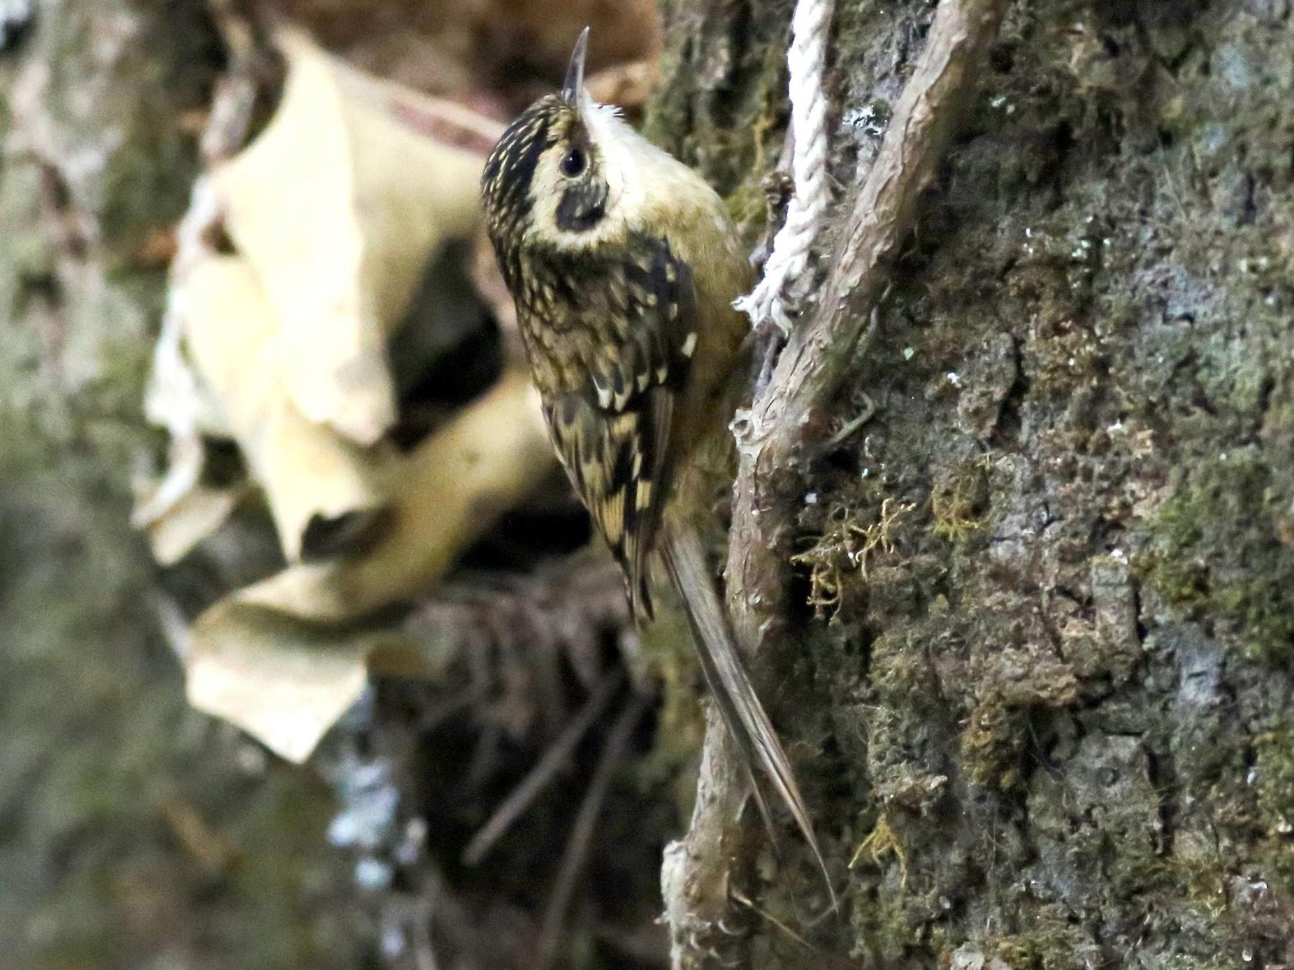
Pełzacze (Certhiidae)
English: treecreepers
Deutsch: Die Baumläufer
Español: certíidos
występuje w północnych Indiach, Nepalu, Bhutanie i zachodnim Yunnan
jego środowiskiem życia są lasy borealne i lasy umiarkowane
ptak żerujący na drzewach,
Gniazdują w rozmaitych szczelinach w pniach lub między pniem a korą.

Slide 7
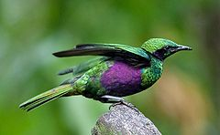
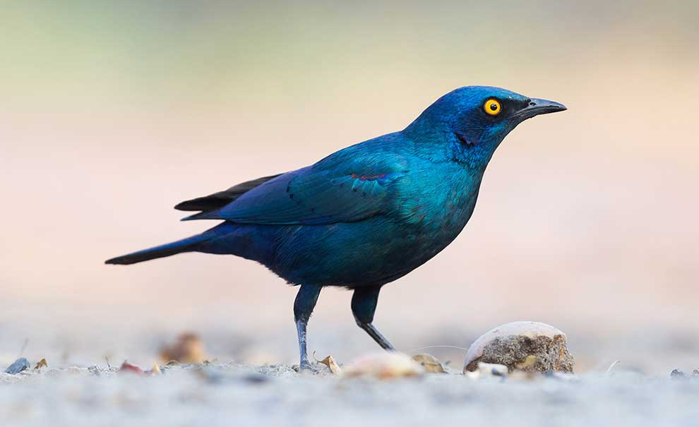
Błyszczak tęczowy Błyszczak wspaniały
(Lamprotornis iris) (Spreo superbus)
English: Emerald starling Deutsch: Schillerglanzstar Español: El estornino esmeralda
Występuje w Gwinei, północnej części Sierra Leone i centralne Wybrzeże Kości Słoniowej - na sawannie
Długość ciała: 21 cm
Żywi się głównie owocami, m.in. figowca, zjada również nasiona i owady, zwłaszcza mrówki.
Pojawiają się stada liczące do 50 osobników. Okres lęgów przypada na marzec. W niewoli gniazduje kooperatywnie.
English: Lamprotornis superbus Deutsch: Glanzstare Superbus Español: El estornino soberbio
Występuje w strefie lasów w zach. i środkowej Afryce
Długość ciała 16–25 cm, masa ciała 45–155 g.
Żywi się owadami i owocami.
Gniazdo ukryte w wysokiej dziupli, wysłane suchą trawą. W środowisku naturalnym ptaki te żyją w parach lub niewielkich grupach. Dorosłe samce niewiele różnią się od samic.
Gniazdują w dziuplach. Samica składa zwykle 2-4 jaja, które wysiadywane są przez 2 tygodnie. Młode przebywają w gnieździe około miesiąca.

Slide 8
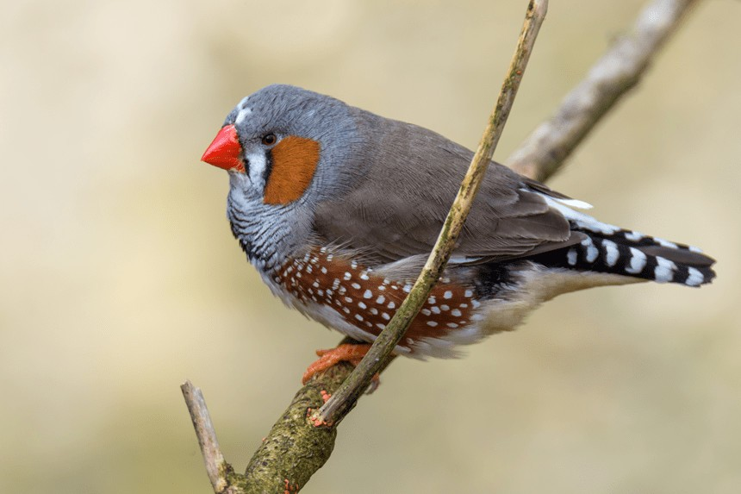
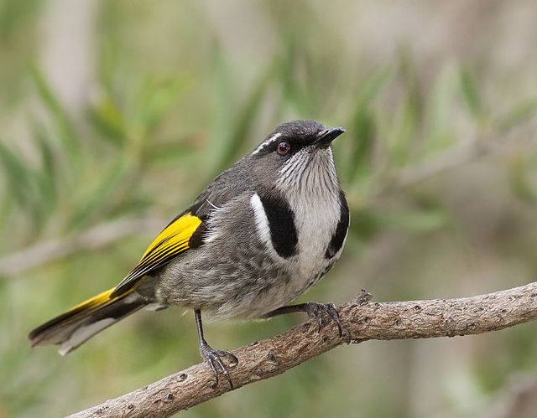
Zeberka zwyczajna Miodaczek złotoskrzydły
(Taeniopygia guttata) (Phylidonyris pyrrhopterus)
English: The zebra finch Deutsch: Timorzebraamadine Español: El diamante cebra
zamieszkują suche tereny trawiaste i inne tereny otwarte z niewielką ilością drzew
wymiary i masa ciała: 10-11 cm długości, 12 g
Żywią się nasionami, dlatego potrzebują dostępu do wody pitnej
Gniazdowanie:kilka par na jednym drzewie, same robią gniazda.
Ilość jaj:2-8 jaj
Stadne 10-100 sztuk
English: The crescent honeyeater Deutsch: Goldflügel-Honigfresser Español: Mielero Alafuego
Długość ciała miodaczka złotoskrzydłego wynosi 14–17 cm. Masa ciała: samce 15–23 g, samice 12–20 g
W zniesieniu 1–3 jaja
Żywią się nektarem kwiatowym, owocami oraz owadami. Żerują najczęściej parami lub w małych stadach.
Często występuje w wilgotnych wąwozach, rzadko jest widywany na obszarach półsuchych.

Slide 9
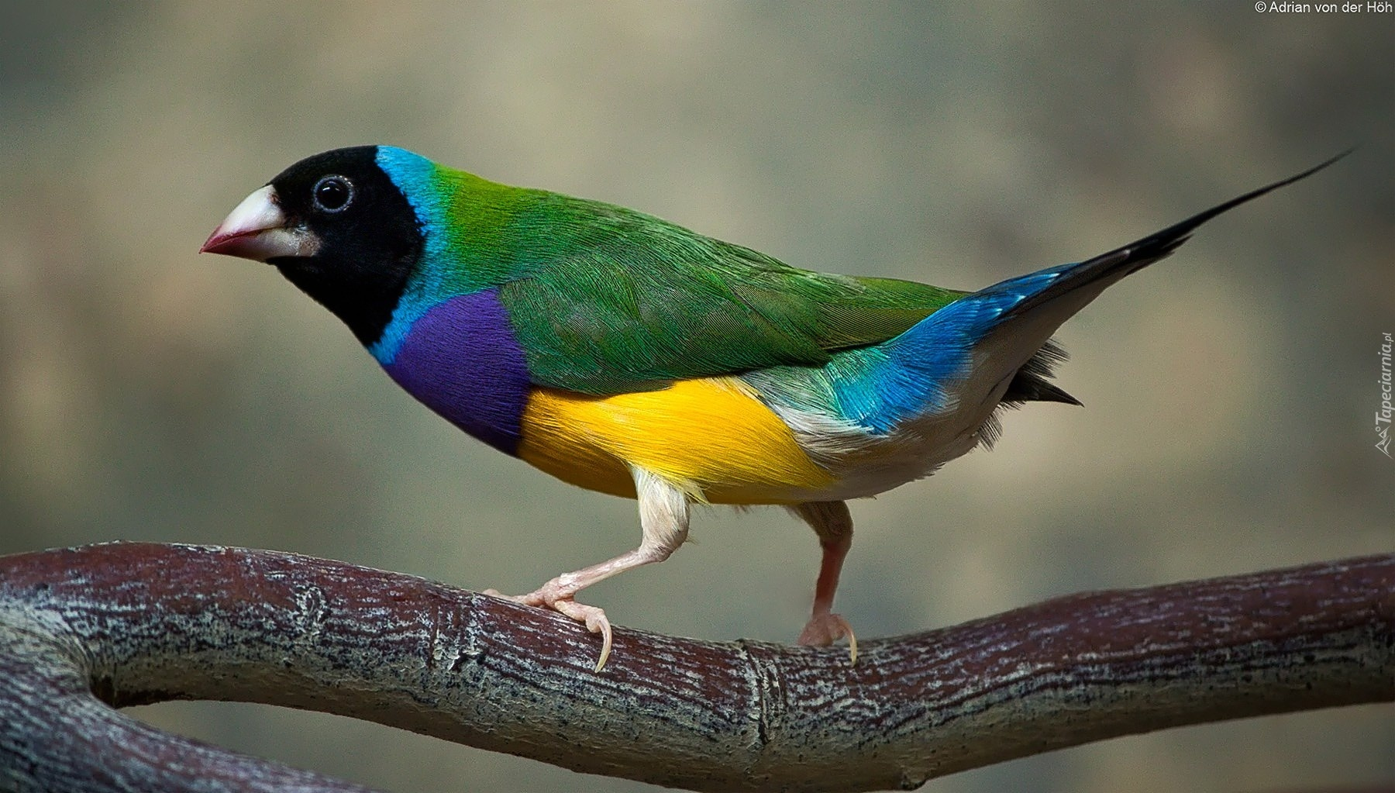
Amadyniec wspaniały (Chloebia gouldiae)
English: The Gouldian finch Deutsch: Gouldamadine Español: Diamante de Gould
Występuje w północnej Australii.
Długość i masa ciała wynosi od 12,5 do 15 cm, 10,5–16 g
Gniazdują niemal wyłącznie w dziuplach. Charakterystyczne dla środowiska życia tych ptaków są skaliste wzgórza z eukaliptusami oraz dostępne w odległości 2–4 km źródła wody niewysychające w porze suchej
Pożywieniem amadyńców są nasiona. Niekiedy zjadają również bezkręgowce
Amadyńce przebywają pojedynczo, w parach i grupach liczących od kilku (również z jednej rodziny) do kilkuset osobników.

Slide 10
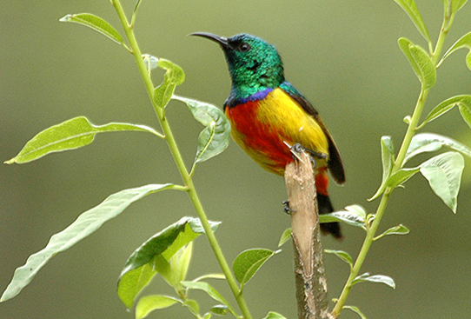
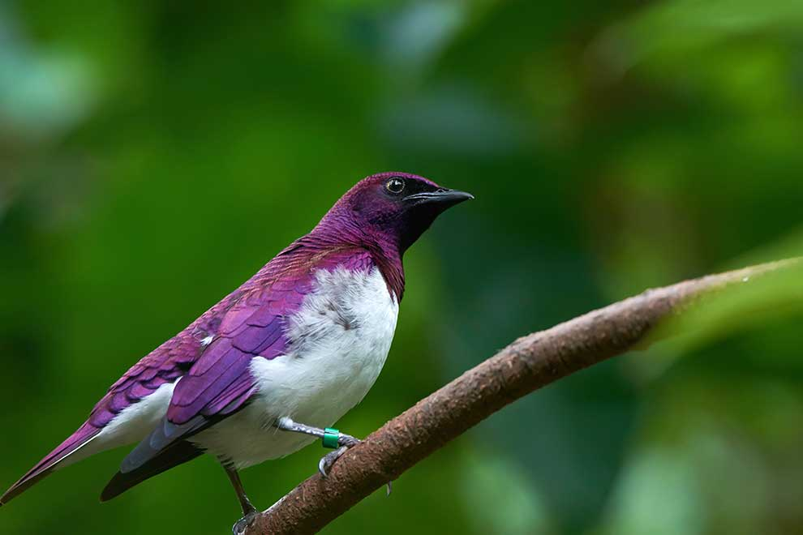
Nektarnik królewski Ametyszczak
(Cinnyris regius) (Cinnyricinclus leucogaster)
English: regal sunbird
Deutsch: Nektarvogel
Español: suimanga real
występuje w środkowo-wschodniej Afryce
Długość ciała : 11 cm masa : 6g
Żywi się nektarem i owadami
Samica buduje gniazdo w kształcie woreczka z bocznym wejściem, zawieszone na gałązce. Budulcem są trawy, porosty i inne części roślin, połączone z pomocą pajęczyny.
Samica wysiaduje przez 13–15 dni 2–3 białawe lub niebieskawe jaja. Pisklętami, które opierzają się po 14–19 dniach, opiekują się oboje rodzice.
English: violet-backed starling
Deutsch: Der Amethystglanzstar
Español: estornino amatista
występuje na południowo-zachodnim Półwyspie Arabskim oraz w Afryce Subsaharyjskiej
Długość ciała wynosi od około 15 do 18 cm. Masa ciała wynosi 33–25 g
Ametyszczak to gatunek głównie owocożerny, choć zjada również owady
Gniazdo umieszczone jest w dziupli drzewa. Zazwyczaj przebywają w parach lub w grupach, złożonych z najwyżej 20 osobników. Niekiedy są to wyłącznie ptaki jednej płci. Ametyszczaki rzadko łączą się w większe stada.
Zniesienie liczy od 2 do 4 jaj, przeważnie 3.

Slide 11
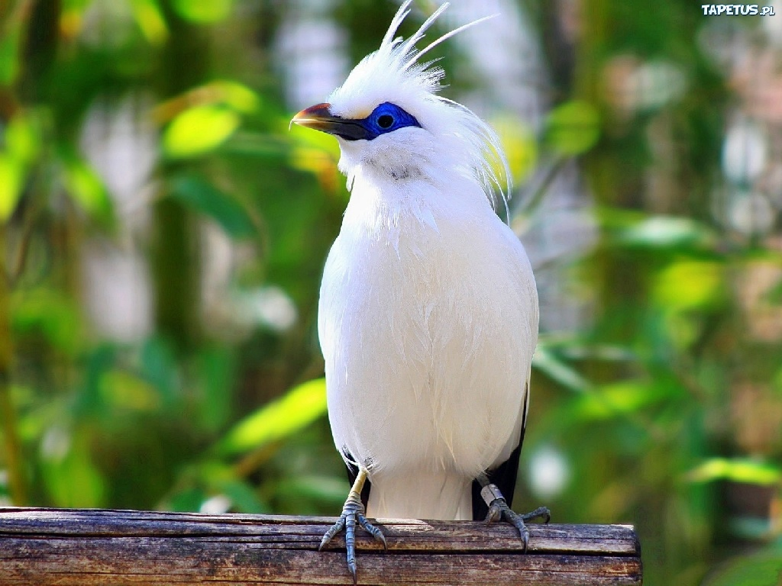
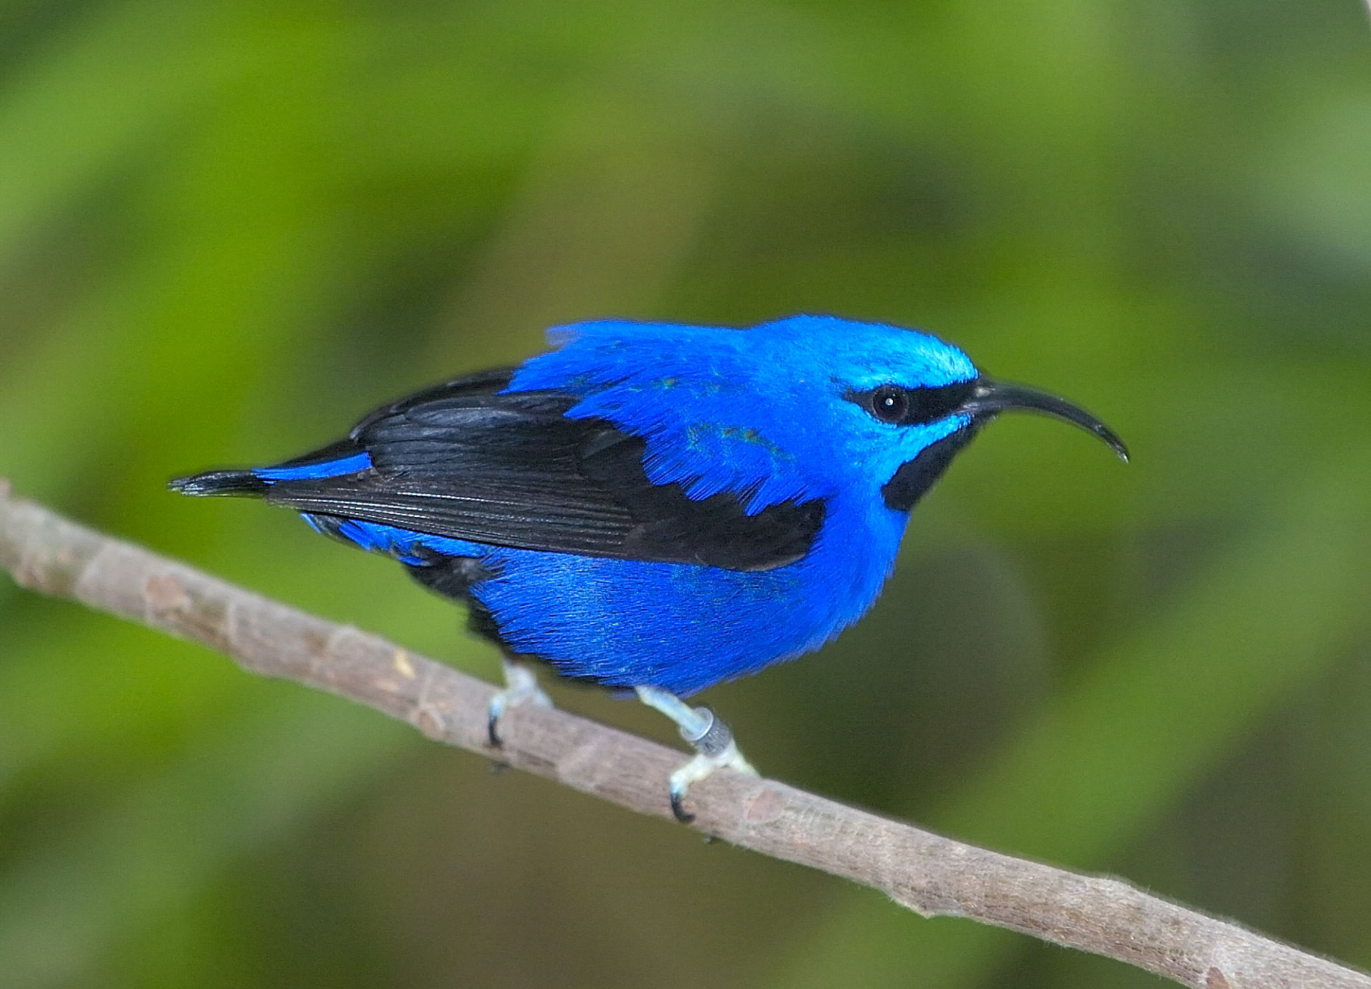
Szpak balijski Błękitniczek purpurowy
(Leucopsar rothschildi) (Cyanerpes caeruleus)
English: Bali myna
Deutsch: Der Balistar
Español: estornino de Bali
Występuje na wyspie Bali - gatunek endemiczny
Szpak balijski jest ptakiem osiadłym, zamieszkującym otwarte lasy z trawiastym podszytem, unikającym zamkniętych, lesistych terenów
Długość ciała: 25 cm; masa ciała: 70-115g
Pokarm: Owoce, nektar, małe zwierzęta
Gniazdowanie: budują gniazdo wewnątrz dziupli, są monogamiczne
Ilość jaj: 2-3
Żyją w parach
English: purple honeycreeper
Deutsch: Der Purpurnaschvogel
Español: mielerito o mielero cerúleo
Występuje w Ameryce Południowej i wschodniej Panamie
występuje do 800 m n.p.m., w niektórych rejonach wyżej, a najwyżej stwierdzono go w Kolumbii – na 2300 m n.p.m
Zamieszkuje lasy, ogrody i kwitnące drzewa
Długość ciała wynosi 10-11 cm; masa ciała: 8-14 g
Pokarm:odżywia się jagodami, owadami, pająkami i nektarem kwiatów drzew
Gniazdowanie: gniazdo w kształcie czarki - same robią
Ilość jaj:2
Żyją w parach

Slide 12
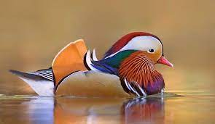
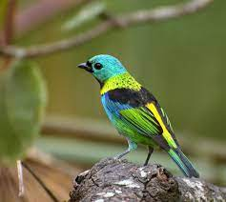
Kaczka mandarynka Tangarka zielonogłowa
(Aix galericulata) (Tangara chilensis)
English: Tangerine duck
Deutsch: Mandarinen-Ente
Español: Pato a la mandarina
występuje w dorzeczu Amuru, Sachalinie, Japonii, Mandżurii i wschodnich Chinach
długość ciała ok. 41–49 cm; rozpiętość skrzydeł ok. 65–75 cm; masa ciała ok. 500 g
Gnizadowanie: Zamieszkuje śródleśne jeziora i rzeki, Gniazdują m.in w dziuplach, rozgałęzieniach pni, w pobliżu wody, rzadziej na ziemi. Chętnie zasiedla budki lęgowe zawieszone na drzewach;
Pokarm: roślinny i zwierzęcy (bezkręgowce) zbierany z powierzchni wody. Jesienią najczęściej bukiew i żołędzie.
English: Green-headed tangaroo
Deutsch: Grünkopftangaroo
Español: Tanguro de cabeza verde
zamieszkuje wilgotne lasy Kolumbii, Wenezueli, Gujany, Surinamu, Gujany Francuskiej, Brazylii, Peru, Ekwadoru i Boliwii
Długość ciała 12–13 cm; masa ciała 16–17 g (podgatunek paradisea), 17–27 g (podgatunek nominatywny i chlorocorys)
Występuje w wilgotnych lasach równikowych, w małych stadach, w towarzystwie innych tanagr
Żywi się drobnymi owocami, w tym jagodami, rzadziej stawonogami takimi jak pająki, koniki polne czy larwy owadów

Slide 13
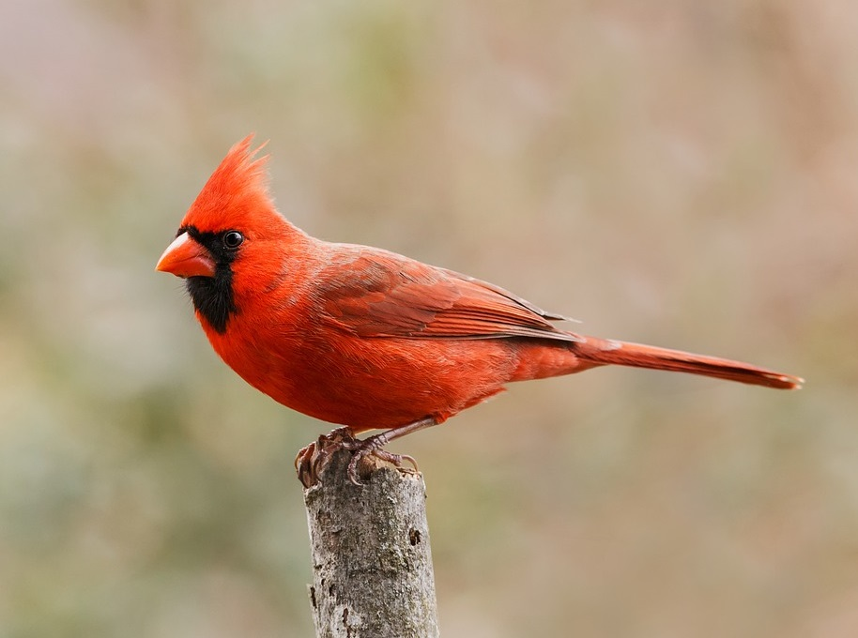
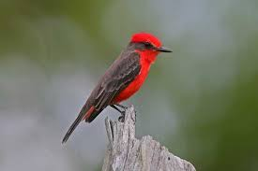
Kardynał szkarłatny Żarek rubinowy
(Cardinalis cardinalis) (Pyrocephalus rubinus)
English: Scarlet Cardinal
Deutsch: Scharlachkardinal
Español: Cardenal escarlata
Występuje na wschodzie i południu Ameryki Północnej, od południowych krańców Kanady po południowe obszary Stanów Zjednoczonych (Teksas), Meksyk oraz północne krańce Gwatemali i Belize. Spotykany również na Wielkiej Wyspie na Hawajach. Preferuje obszary zalesione, ogrody, zarośla i bagna
Stosunkowo mały ptak śpiewający osiągający długość 21–23 cm
Dieta kardynała szkarłatnego składa się głównie (aż w 90 procentach) z nasion chwastów, ziaren zbóż i owoców
Lasy oraz zadrzewione w różnym stopniu tereny
Kardynał szkarłatny zakłada gniazdo blisko powierzchni ziemi, ukryte wśród zarośli.
Jaja: ok. 4
English: Ruby glow
Deutsch: Rubinrot leuchten
Español: atrapamoscas pechirojo
Występuje na znacznych obszarach obydwu Ameryk
długość ciała: 13,5 cm, skrzydło: 7,5–8 cm, rozpiętość skrzydeł: 35,5–39,5 cm, masa ciała: 11–14 g
Zjadają głównie owady i inne stawonogi, zbierane z ziemi, a także szarańczę, pszczoły miodne, chrząszcze. 94% żerowania odbywa się do 3 metrów na ziemią.
Gniazdo jest luźną konstrukcją, zbudowaną z gałązek, traw, włókien i pustych kokonów, pokrytych puchem piór i włosia. Ma kształt płytkiego kielicha, umieszczone jest w rozwidleniu gałęzi.
Samica składa 2–4 jaja w kolorze białym

Slide 14
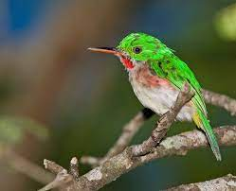
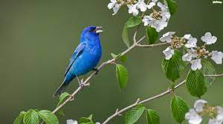
Płaskodziobek duży Łuszczyk błękitny (Todus subulatus) (Passerina caerulea)
English: broad-billed tody
Deutsch: Der Breitschnabeltodi
Español: barrancolí picogrueso
Zamieszkują lasy Karaibów
Osiągają rozmiary od 10 do 11,5 cm
gniazdują w tunelach wykopanych w piaszczystej ziemi,
Ptaki te polują na owady. Zdarza im się upolować małe kręgowce,
English: blue grosbeak
Deutsch: Der Azurbischof
Español: azulillo grande
Miejscem zamieszkania są Ameryka Północna, Środkowa
Długość ciała: 15-19 cm
Poluje na owady, małe gady. Zjada także owoce i nasiona.
Odbywa dwa lęgi w roku. Samica znosi 3-5 jaj. Czas inkubacji wynosi 11-12 dni.

Slide 15
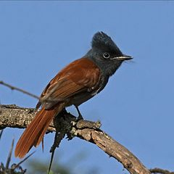
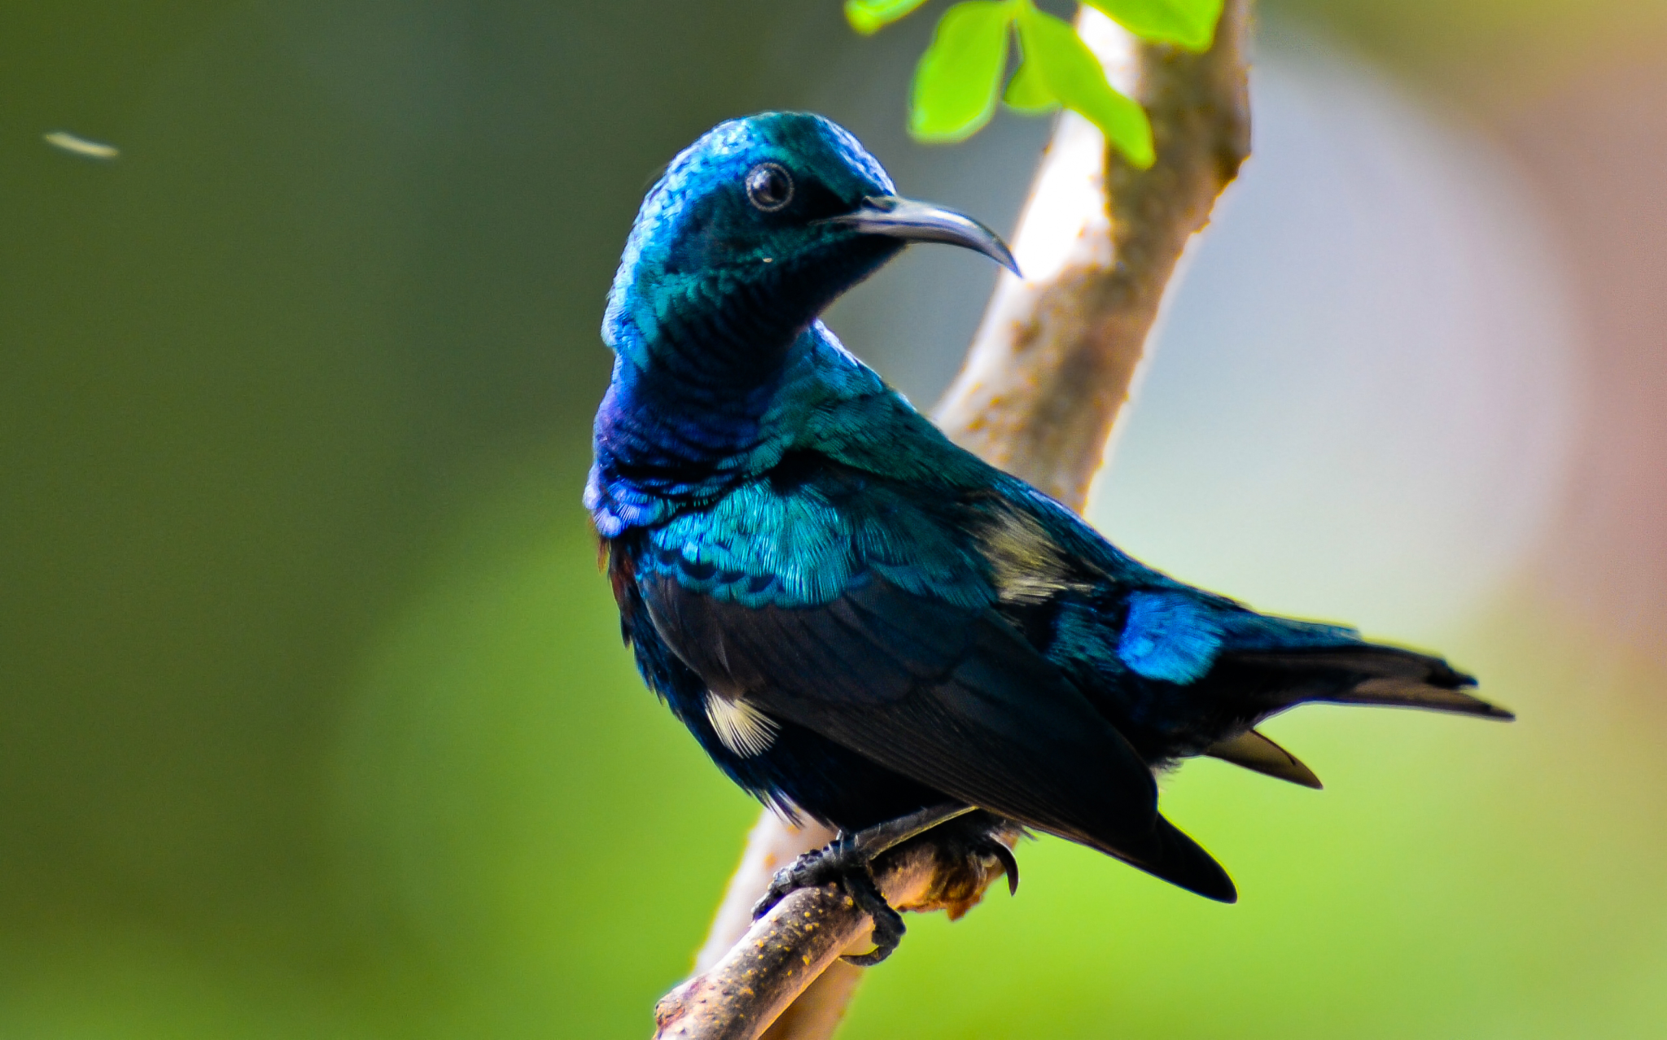
Nektarnik stalowy
(Cinnyris asiaticus)
Muchodławka wspaniała
(Terpsiphone viridis)
English: Purple sunbird
Deutsch: Purpurnektarvogel
Español: Suimanga asiático
Występuje w południowej i południowo-wschodniej Azji;
Długość ciała - 10 - 11cm;
Żywi się nektarem (głównie kwiatowym);
Jaja: 2 - 3, składane w zimie;
English: African paradise flycatcher
Deutsch: Graubrust-Paradiesschnäpper
Español: Monarca colilargo africano
Zamieszkuje większość Afryki Subsaharyjskiej oraz południową część Półwyspu Arabskiego.
długość ciała: samca: 41 cm samicy: 23 cm rozpiętość skrzydeł: 30–35 cm
Szybko lata na polanach i między drzewami w parkach i ogrodach. Przesiadując na gałęziach, zrywa się dolotu w pogoni za owadami.
jaja: 1 - 5
Zadrzewione obszary na sawannach, leśne polany, krzewiaste zarośla, duże ogrody i plantacje.
Głównie owady, ale także małe ilości pająków oraz jagody.

Slide 16
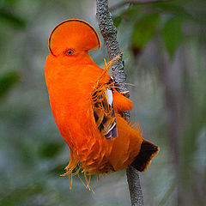
Skalikurek gujański (Rupicola rupicola)
English: Guianan cock-of-the-rock
Deutsch: Tiefland-Felsenhahn
Español: Gallito de las rocas guayanés
Zamieszkuje północną część Ameryki Południowej;
Długość ciała 27–32 cm;
Spotykany przeważnie do wysokości 1200 m n.p.m.;
Żywi się głównie owocami, które zwykle zrywa w locie; skład diety uzupełniają duże owady, małe gady i żaby;

Slide 17
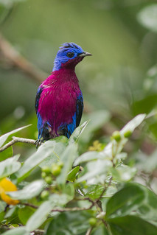
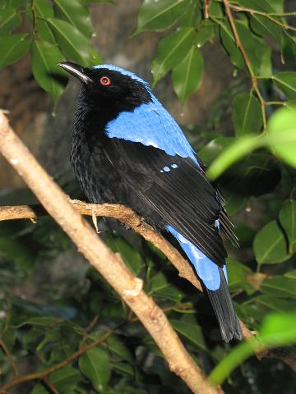
Bławatnik purpurowy Turkuśnik indyjski
(Cotinga cotinga) (Irena puella)
English: Purple-breasted cotinga Deutsch: Purpurbrustkotinga Español: Cotinga pechimorado
Występuje w południowej Wenezueli i północnej Brazylii
Występuje w rzadkich w nizinnych lasach
Długość ciała 18 cm
Żywi się owocami
Składa 1 lub 2 jaja
Ilość: 2 (1 samiec, 1 samica)
English: Asian fairy-bluebird Deutsch: Elfenblauvogel Español: Irena dorsiazul
Występuje w południowo-zachodnich Indiach, wschodnich Himalajach i na Jawie
Długość ciała 21,2–25,8 cm
Odżywia się owocami oraz spija nektar kwiatowy.
Zamieszkuje wiecznie zielone lasy
Składa od 2 do 3 jaj
Ilość: 2 (1 samiec, 1 samica)

Slide 18
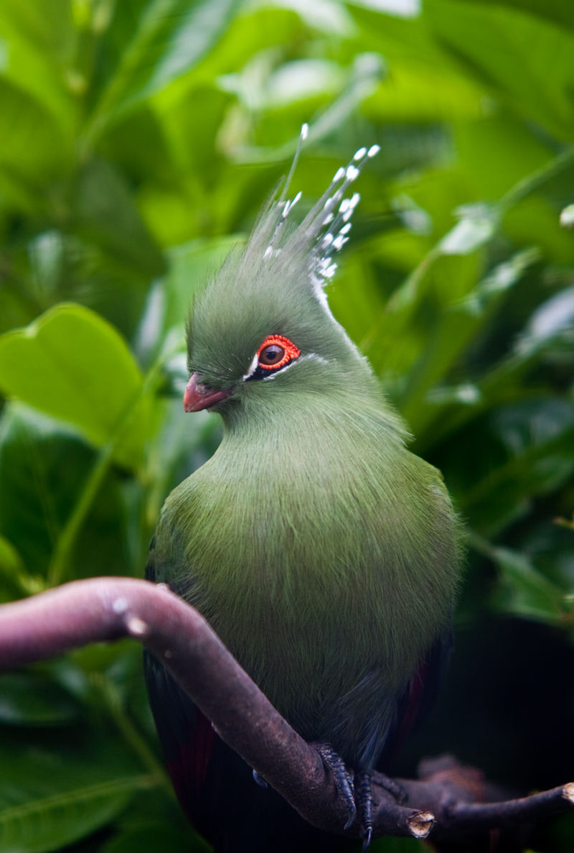
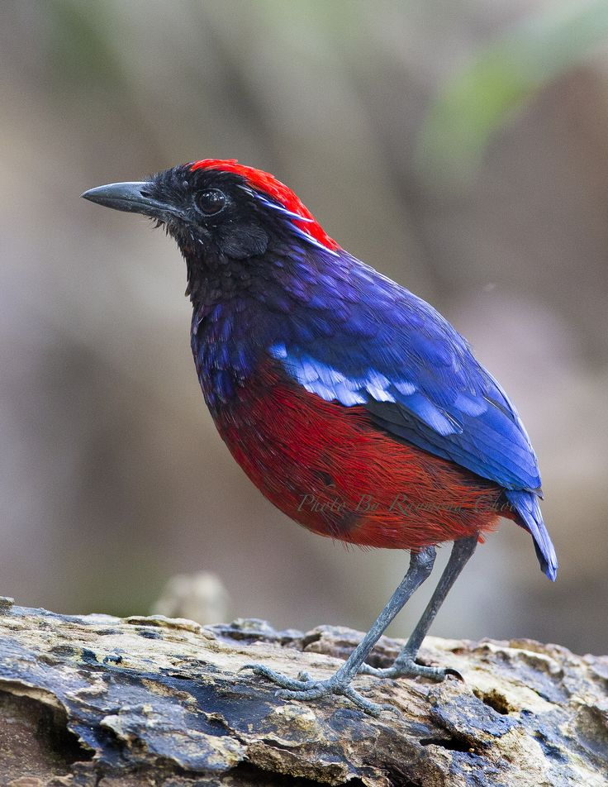
Kurtaczek granatowy Turak długoczuby
(Erythropitta granatina) (Tauraco schalowi)
English: Garnet pitta Deutsch: Granatpitta Español: Pita granate
Występuje w Brunei, Indonezji, Malezji, Birmie, Singapurze i Tajlandii.
Ma około 17 cm długości
Żywi się owadami
Jego naturalnym środowiskiem jest subtropikalny lub tropikalny wilgotny las nizinny
Składa 2 jaja
Ilość: 2 (1 samiec, 1 samica)
English: Schalow's turaco Deutsch: Schalow Turako Español: Turaco de Schalow
Występuje w wewnętrznej, kontynentalnej części Afryki na południe od równika
Długość ciała: 41–44 cm (wraz z długim ogonem)
Żywi się owocami, a także liśćmi, kwiatami i pąkami. W okresie lęgowym dodatkowo zjada bezkręgowce
Zamieszkuje mniej lub bardziej gęste lasy i zadrzewienia z dostateczną ilością drzew owocujących
Składa 2 jaja
Ilość: 2 (1 samiec, 1 samica)

Slide 19
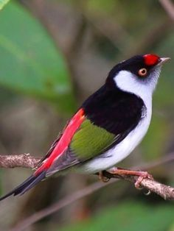
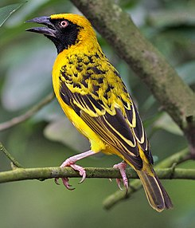
Wikłacz zmienny Szpicogonek
(Ploceus cucullatus) (Ilicura militaris)
English: Village weaver Deutsch: Dorfweber Español: Tejedor común
Zamieszkuje Afrykę Subsaharyjską
Długość ciała 15–18 cm
Występuje na zalesionych sawannach, trawiastych równinach, polach uprawnych i w ogrodach.
Żywią się nasionami, w okresie lęgowym zjadają także owady
Zwykle składa 2-3 jaja
Ilość: 24 (12 samców, 12 samic)
English: Pin-tailed manakin Deutsch: Rotbürzelpipra Español: Saltarín militaris
Występuje w południowo-wschodniej Brazylii
Długość ciała 11–14 cm
Środowiskiem są głównie wilgotne lasy, zadrzewienia i dojrzałe lasy wtórne
Żywią się owocami, ich nasionami oraz bezkręgowcami
Zwykle składa 2 jaja
Ilość: 2 (1 samiec, 1 samica)

Slide 20
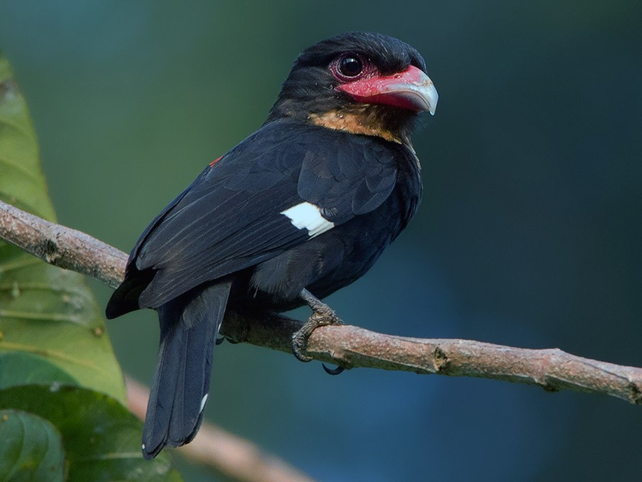
Szerokodziób różowodzioby
(Corydon sumatranus)
English: Dusky broadbill
Deutsch: Dusky broadbill
Espanol: eurilaimo sombrío
występuje w Azji południowo- wschodniej
Długość ciała: 24-29 cm
Poluje na owady, wije ogromne wiszące gniazdo z otworem na spodzie (do 2m długości i 30 cm szerokości)
samica składa 2-4 jaja

Slide 21
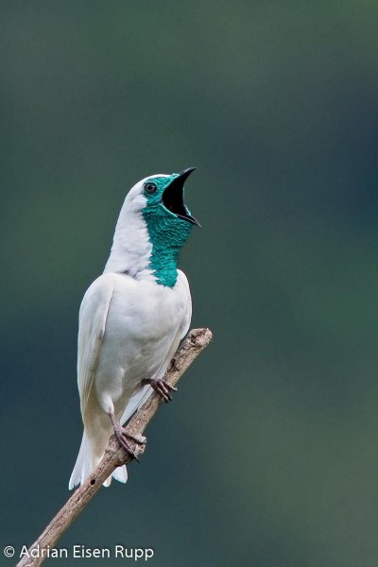
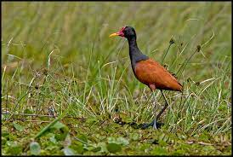
Dzwonnik nagoszyi Długoszpon krasnoczelny
(Procnias nudicollis) (Jacana jacana)
English: Bare-throated bellbird Deutsch: Nacktkehl-Glockenvogel Español: pájaro campana
Występuje na w Brazylii, Argentynie i Paragwaju.
Całkowita długość ciała wynosi około 27,9 cm.
Środowisko życia stanowią nizinne i podgórskie lasy pierwotne, choć spotykany jest też w lasach wtórnych
składa 1 lub 2 jaja
Ilość: 2 (1 samiec, 1 samica)
English: Wattled jacana
Deutsch: Rotstirn-Blatthühnchen
Español: Jacana común
Występuje na terenach od zachodniej Panamy i Trynidadu przez całą Amerykę Południową na wschód od Andów.
długość ciała: 17–23 cm
Żywi się głównie owadami, innymi bezkręgowcami i nasionami unoszącymi się na powierzchni wody.
Zamieszkuje rozlewiska, bagna i inne podmokłe tereny z pływającą roślinnością.
Ilość: 2 (1 samiec, 1 samica)
składa 4 jaja

Slide 22
Ilość ptaków

Slide 23
Nazwa | Ilość osobników
sitta europea | 4
sitta formosa | 4
Lamprotornis iris | 40
Spreo superbus | 2
Taeniopygia guttata | 50
Phylidonyris pyrrhopterus | 2
Cardinalis cardinalis | 2

Slide 24
Nazwa | Ilość osobników
Chloebia gouldiae | 25
Halcyon malimbica | 2
Cotinga cotinga | 2
Tauraco schalowi | 2
Jacana jacana | 2
Procnias nudicollis | 2
Irena puella | 2
Aix galericulata | 2

Slide 25
Nazwa | Ilość osobników
Terpsiphone mutata | 25
Terpsiphone paradisi | 25
Ilicura militaris | 2
Ploceus cucullatus | 24
Erythropitta granatina | 2
Uraeginthus ianthinogaster | 2
Pyrocephalus rubinus | 2
Cyanerpes caeruleus | 2
Uraeginthus bengalus | 2
Certhiidae | 4

Slide 26
Nazwa | Ilość osobników
Passerina caerulea | 2
Cinnyris asiaticus | 2
Leucopsar rothschildi | 2
Terpsiphone viridis | 2
Rupicola rupicola | 25
Corydon sumatranus | 15
Cinnyris regius | 2
Tangara chilensis | 2
Cinnyricinclus leucogaster | 2

